Slide 1


経費精算システム
操作ガイド
スマートフォンアプリ利用手順

Slide 2

HRMOS経費
アプリ
HRMOS経費アプリとは
■このアプリでできること
「交通費精算」「出張申請/精算」「経費申請/精算」の機能における伝票の起票と承認
領収書の撮影・保存
■動作環境
最新の動作環境については、管理者（●●）までお問い合わせください。
（Androidにおいて、本アプリ起動後に画面が表示されない場合、
Google Playにて「AndroidシステムのWebView」を最新にしてご利用ください。）
■運用ルール
・あああ
・いいい
アプリに関する貴社の運用ルールがあればご記載ください。

Slide 3
はじめに
運用ルール
貴社の運用をごルール記載ください
【記載内容例】
・締日サイクル

Slide 4
目次
■HRMOS経費アプリの初期設定 ------- p.5
■ホーム画面 ---------------------------------- p.11
■伝票の作成 ---------------------------------- p.14
・【交通系ICカード】での明細登録方法 ---------- p.19
・【駅すぱあと】での明細登録方法 --------------- p.21
・【訪問パターン】での明細登録方法 ------------- p.24
・【領収書ファイル】での明細登録方法 ----------- p.26
・【領収書 (カメラで撮影)】での明細登録方法 --- p.28
・明細の編集・削除・コピーの方法 ----------------- p.31
■伝票の提出 ----------------------- p.35
■伝票の承認 ----------------------- p.38
■領収書・レシートの登録 ----- p.44

Slide 5
HRMOS経費アプリの初期設定

Slide 6
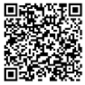
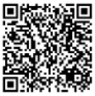
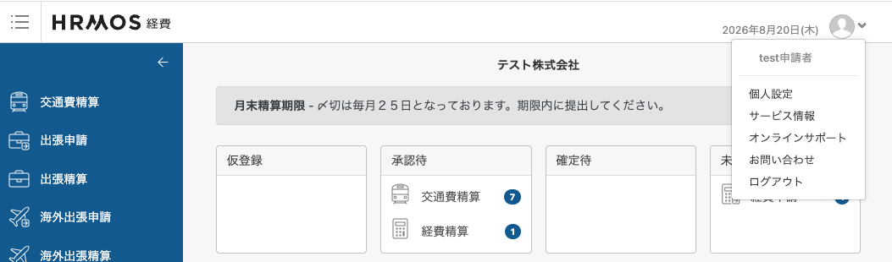
HRMOS経費
アプリ
HRMOS経費アプリの初期設定①
手 順
1
iOS版
Android版
1
まずは「HRMOS経費」アプリを
ダウンロードします。
HRMOS経費
※上記QRコードが読み取れない場合、App Store又はGoogle Playで「HRMOS経費」と検索し、ダウンロードしてください。
2
2
PCブラウザにて
HRMOS経費にログインし、
画面右上のユーザーアイコンを
クリックし［サービス情報］を
選択します。
表示されたQRコードは
この後のアプリの設定で使用します。
※QRコードは株式会社デンソーウェーブの登録商標です

Slide 7
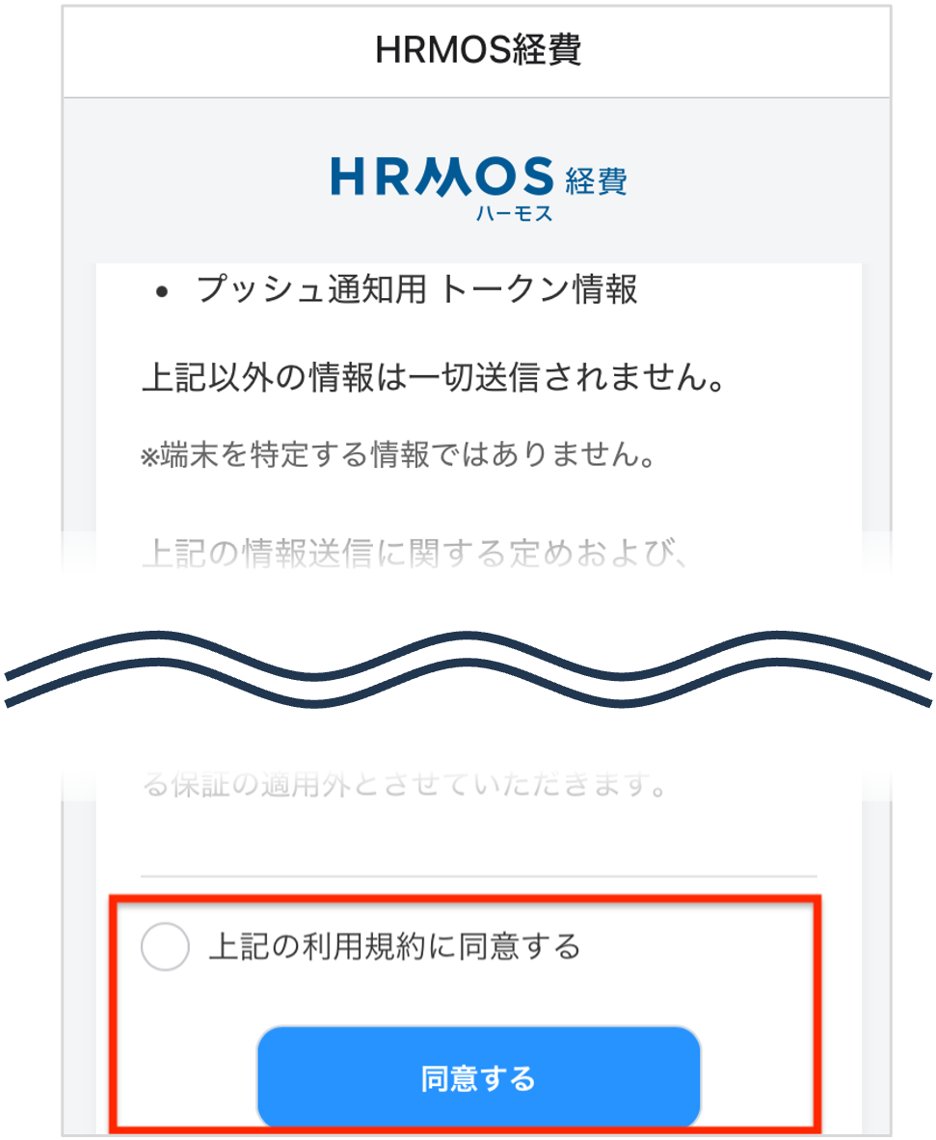
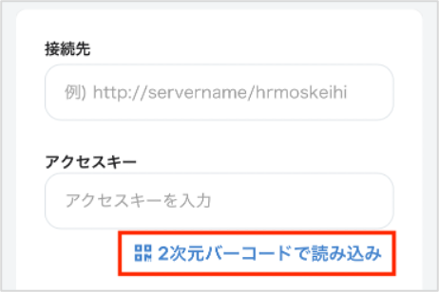
HRMOS経費
アプリ
HRMOS経費アプリの初期設定②
3
HRMOS経費アプリを起動し、
利用規約を確認し
『上記の利用規約に同意する』に
チェックを入れて ［同意する］ を
タップします。
4
4
アプリ画面の
［2次元バーコードで読み込み］ をタップし、 で用意した
QRコードを読み込むと、
『接続先』と『アクセスキー』が
自動で入力されます。
3
2

Slide 8
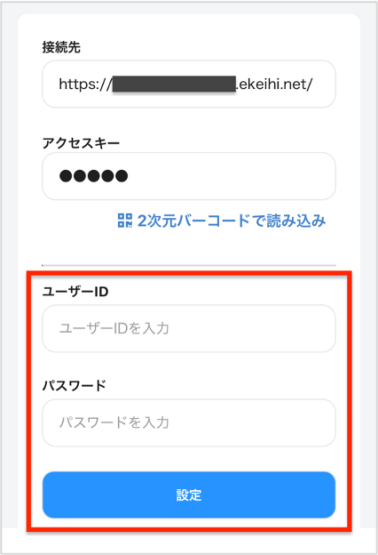
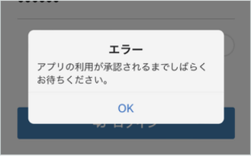
HRMOS経費
アプリ
HRMOS経費アプリの初期設定③
5
PCブラウザでHRMOS経費に
ログインする時と同じ
『ユーザーID』と『パスワード』を入力したら［設定］ をタップします。
6
5
この画面が表示されましたら、
管理者・承認者からの承認完了を
お待ちください。
承認完了後、アプリ利用が開始できます。
6
管理者による
アプリデバイス承認は
スキップの設定も可能です。

Slide 9
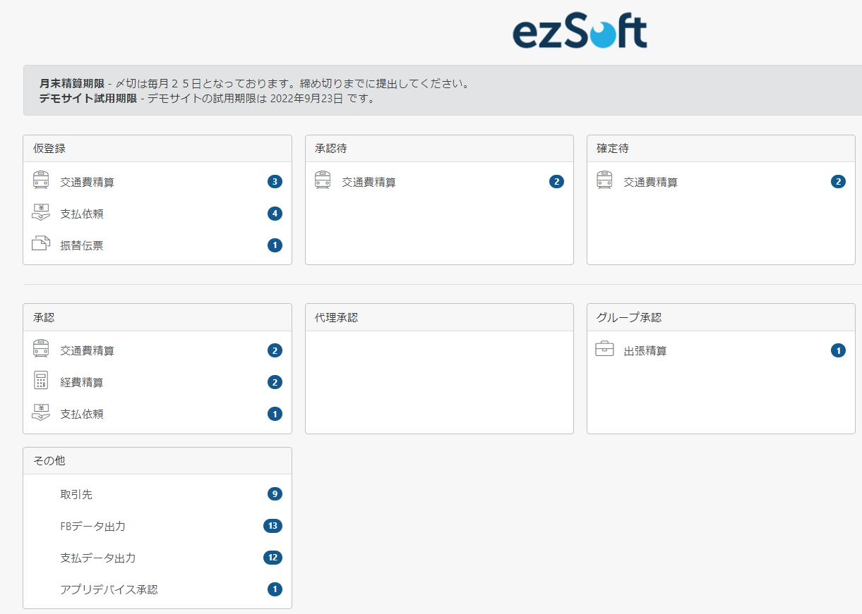
アプリデバイス
承認
アプリデバイス承認権限がある方の
操作になります。
HRMOS経費アプリの初期設定⑤
※HRMOS経費ブラウザ版
1
アプリデバイス承認権限がある方の画面には、「アプリデバイス承認」の依頼が届きます。
クリックし、承認画面を開きます。
１

Slide 10
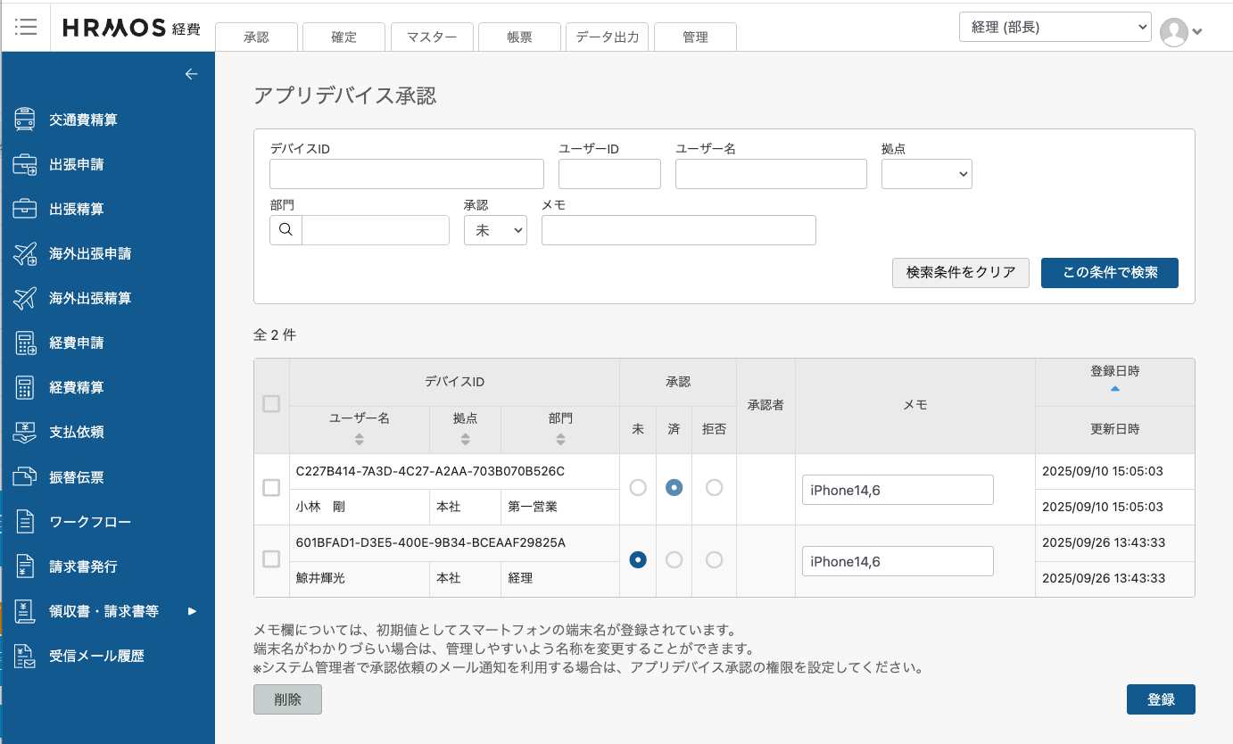
アプリデバイス
承認
HRMOS経費アプリの初期設定⑥
アプリ利用者が設定を行ったデバイスを設定で有効にします。
★
Point！
※HRMOS経費ブラウザ版
承認対象の申請が並びます。
2
済を選択し、登録ボタンを
クリックします。
ここまでの手順でアプリが使用可能になります。
2
★

Slide 11
ホーム画面

Slide 12
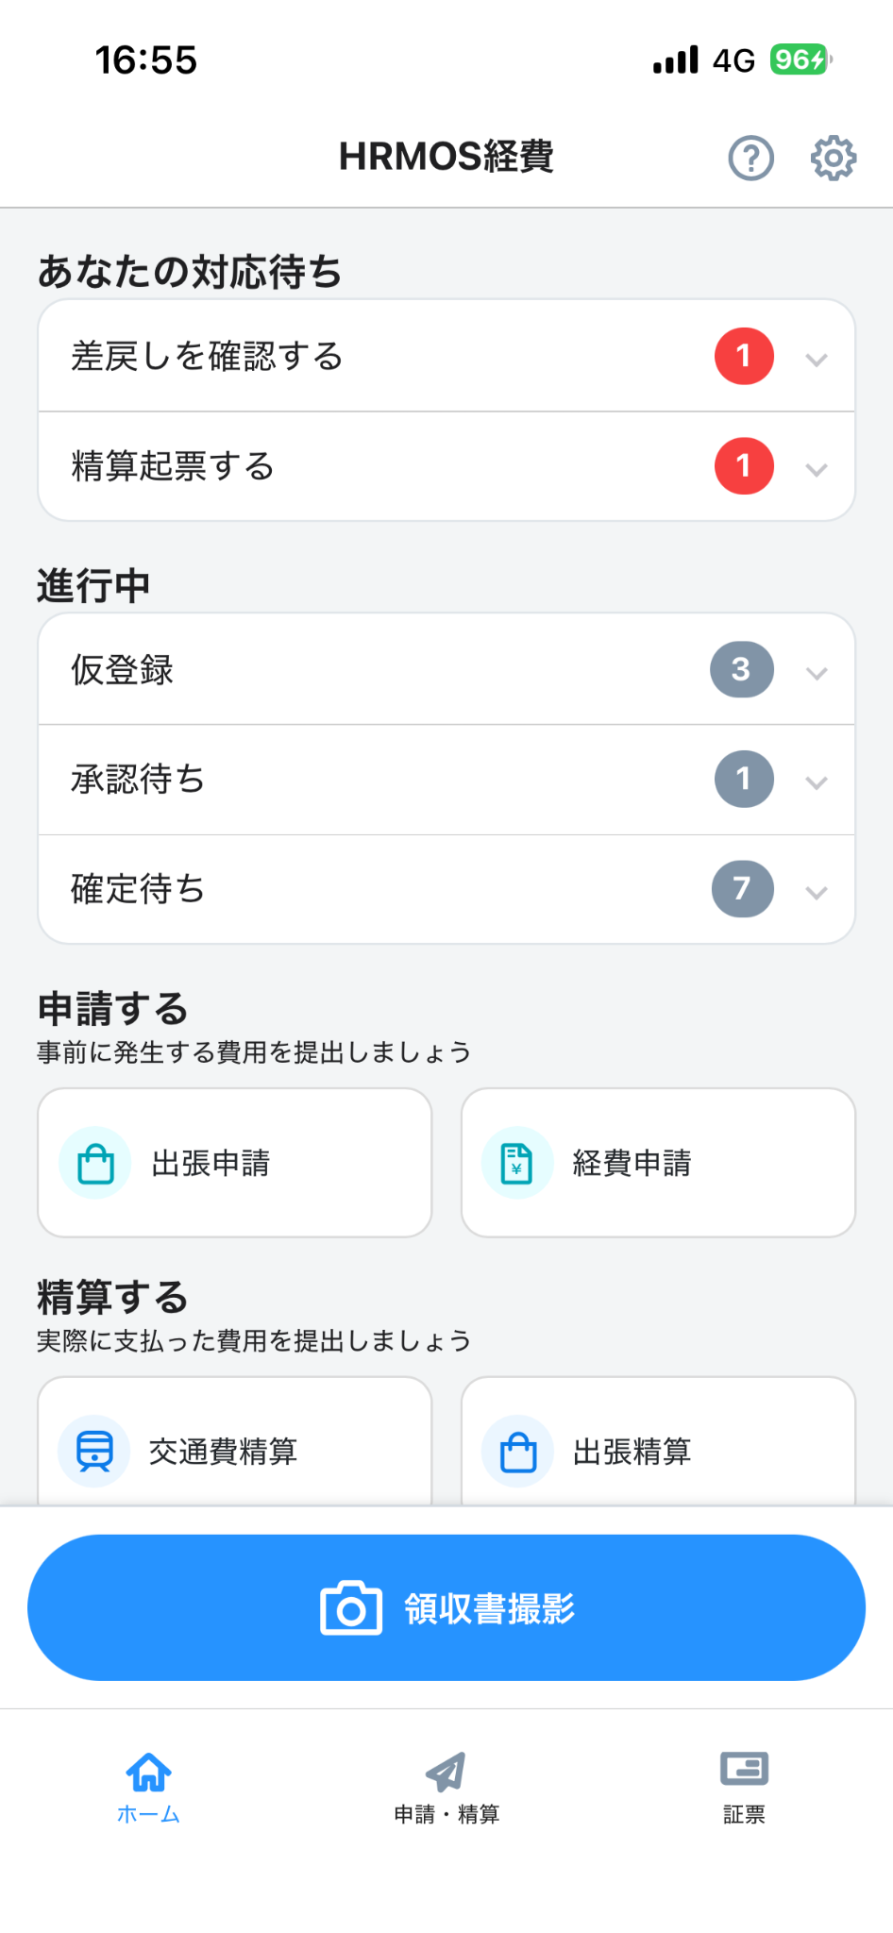
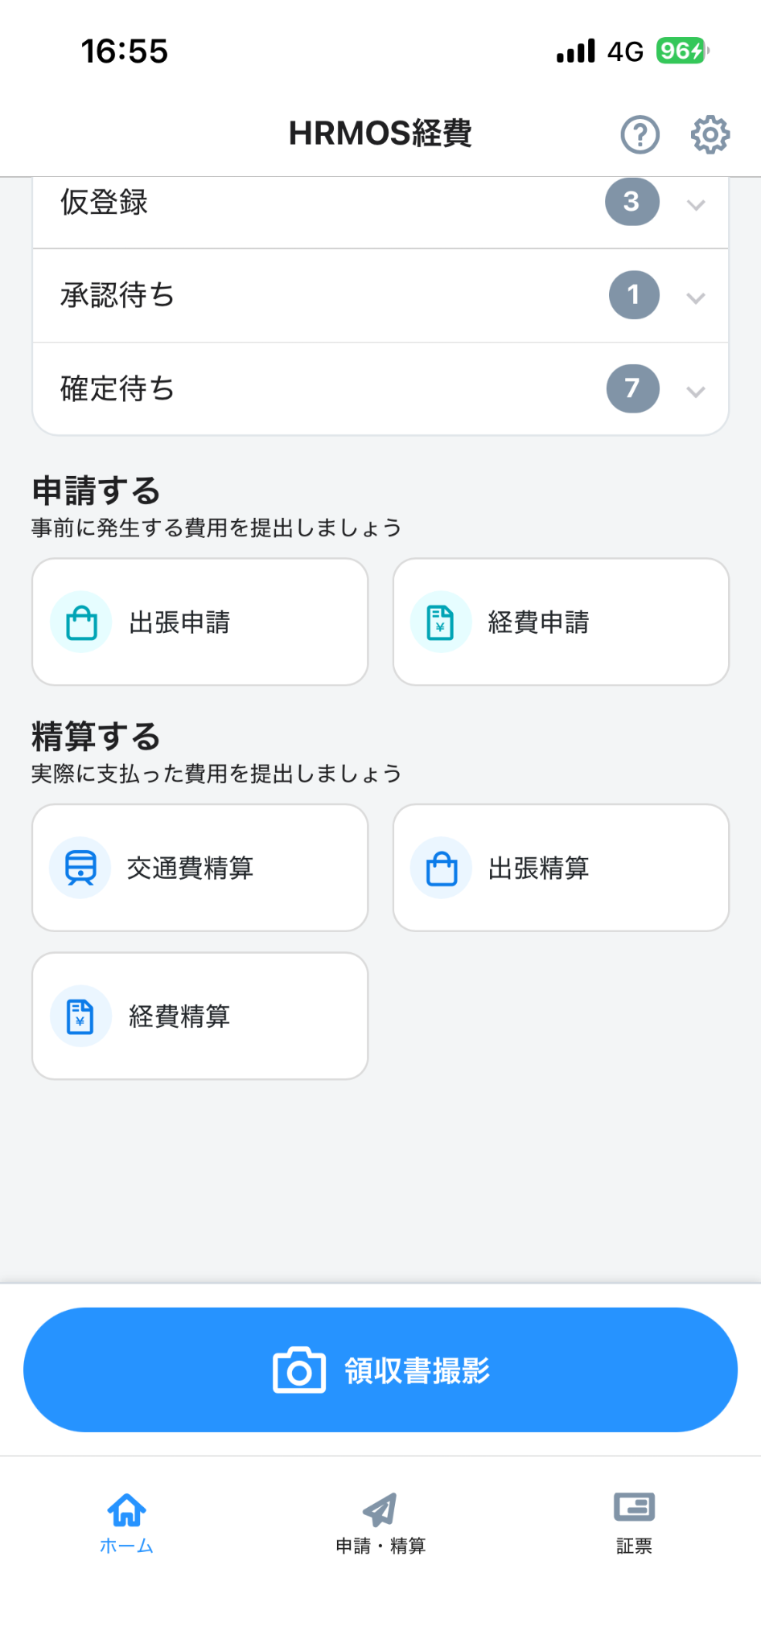

ホーム画面
ホーム画面について（申請者）
1
自分が対応すべき伝票の
件数が表示されます。
1
3
2
自分が作成した伝票の処理状態ごとに
伝票の件数が表示されます。
2
3
利用できる機能メニューです。
こちらから伝票の起票が
できます。
4
4
仮登録：まだ承認依頼をしていない状態
承認待：承認者からの承認待ちの状態
確定待：承認フローは回りきり、
経理処理待ちの状態
紙で受け取った証票(レシートや領収書) をスマートフォンのカメラで撮影し、
HRMOS経費に取り込むことが
できます。（取り込み方法はp.●）

Slide 13
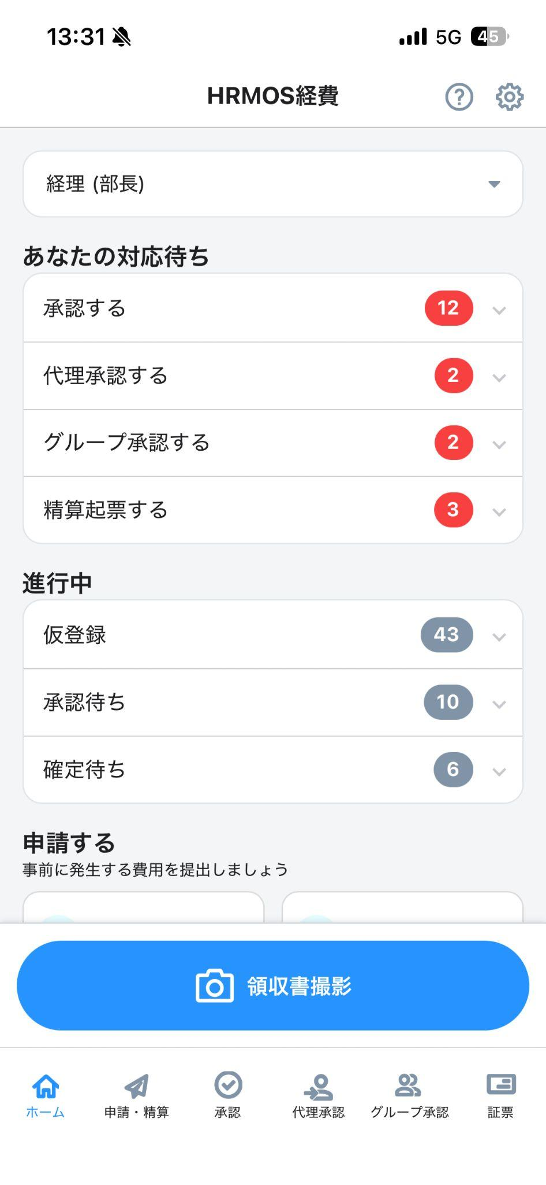
ホーム画面
ホーム画面について（承認者）
1
自分が対応すべき伝票の件数が
表示されます。
3
2
1
自分が作成した伝票の処理状態ごとに
伝票の件数が表示されます。
3
利用できる機能メニューです。
こちらから伝票の起票ができます。
2
4
4
紙で受け取った証票(レシートや領収書) をスマートフォンのカメラで撮影し、
HRMOS経費に取り込むことが
できます。（取り込み方法はp.●）
仮登録：まだ承認依頼をしていない状態
承認待：承認者からの承認待ちの状態
確定待：承認フローは回りきり、経理処理待ちの状態

Slide 14
伝票の作成

Slide 15
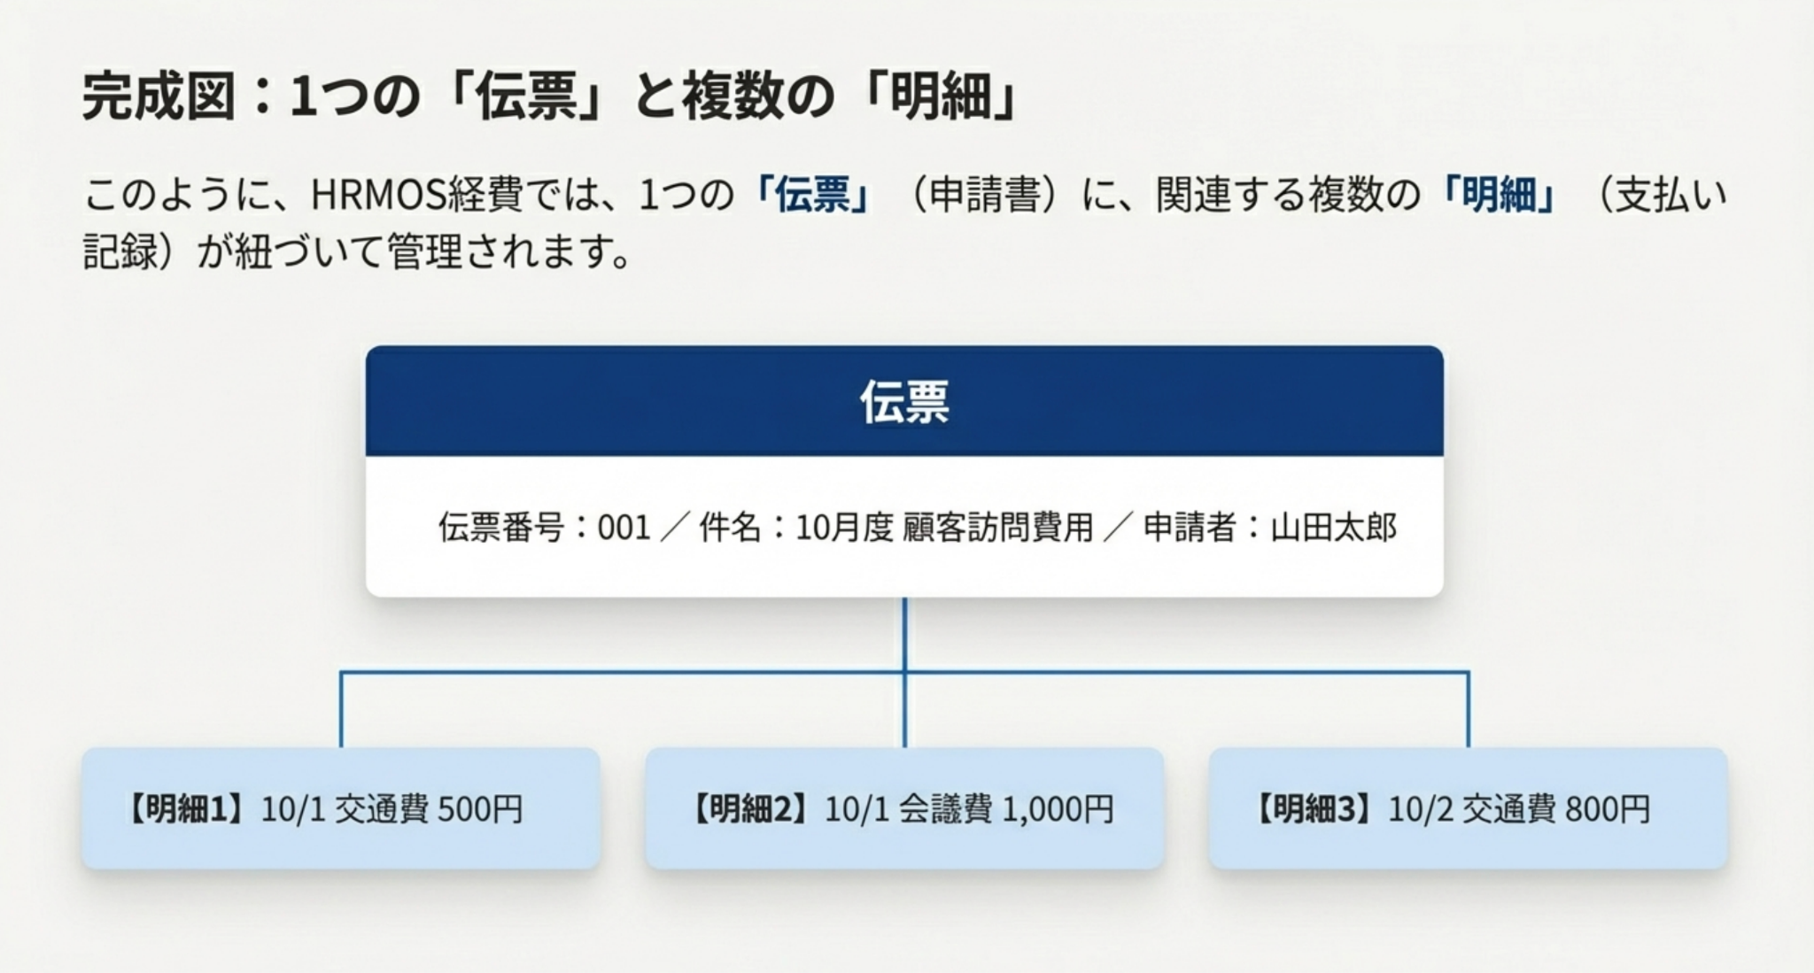
伝票の作成
伝票と明細の関係について
このセクションでは、「伝票の新規登録方法」と「明細の追加方法」について解説します。
まずは “伝票” と “明細” の関係性 をご理解ください。
HRMOS経費では、伝票(申請書) に対して
関連する 明細(1件ごとの経費) が紐づく形で管理されます。
そのため１つの伝票に複数の明細を紐づけられるのが特徴です。
（イメージ）

Slide 16
伝票の作成
運用ルール
貴社の運用ルールをご記載ください
【記載内容例】
・交通費精算は１ヶ月単位で伝票をまとめる
・宿泊を伴う出張の場合は事前申請必須
・出張精算は１回の出張ごとに伝票を分ける
・消耗品の購入は1万円以内の場合に限り事前申請不要
・請求書の支払依頼で新規の取引先の場合は、経理に事前に取引先情報を連携

Slide 17
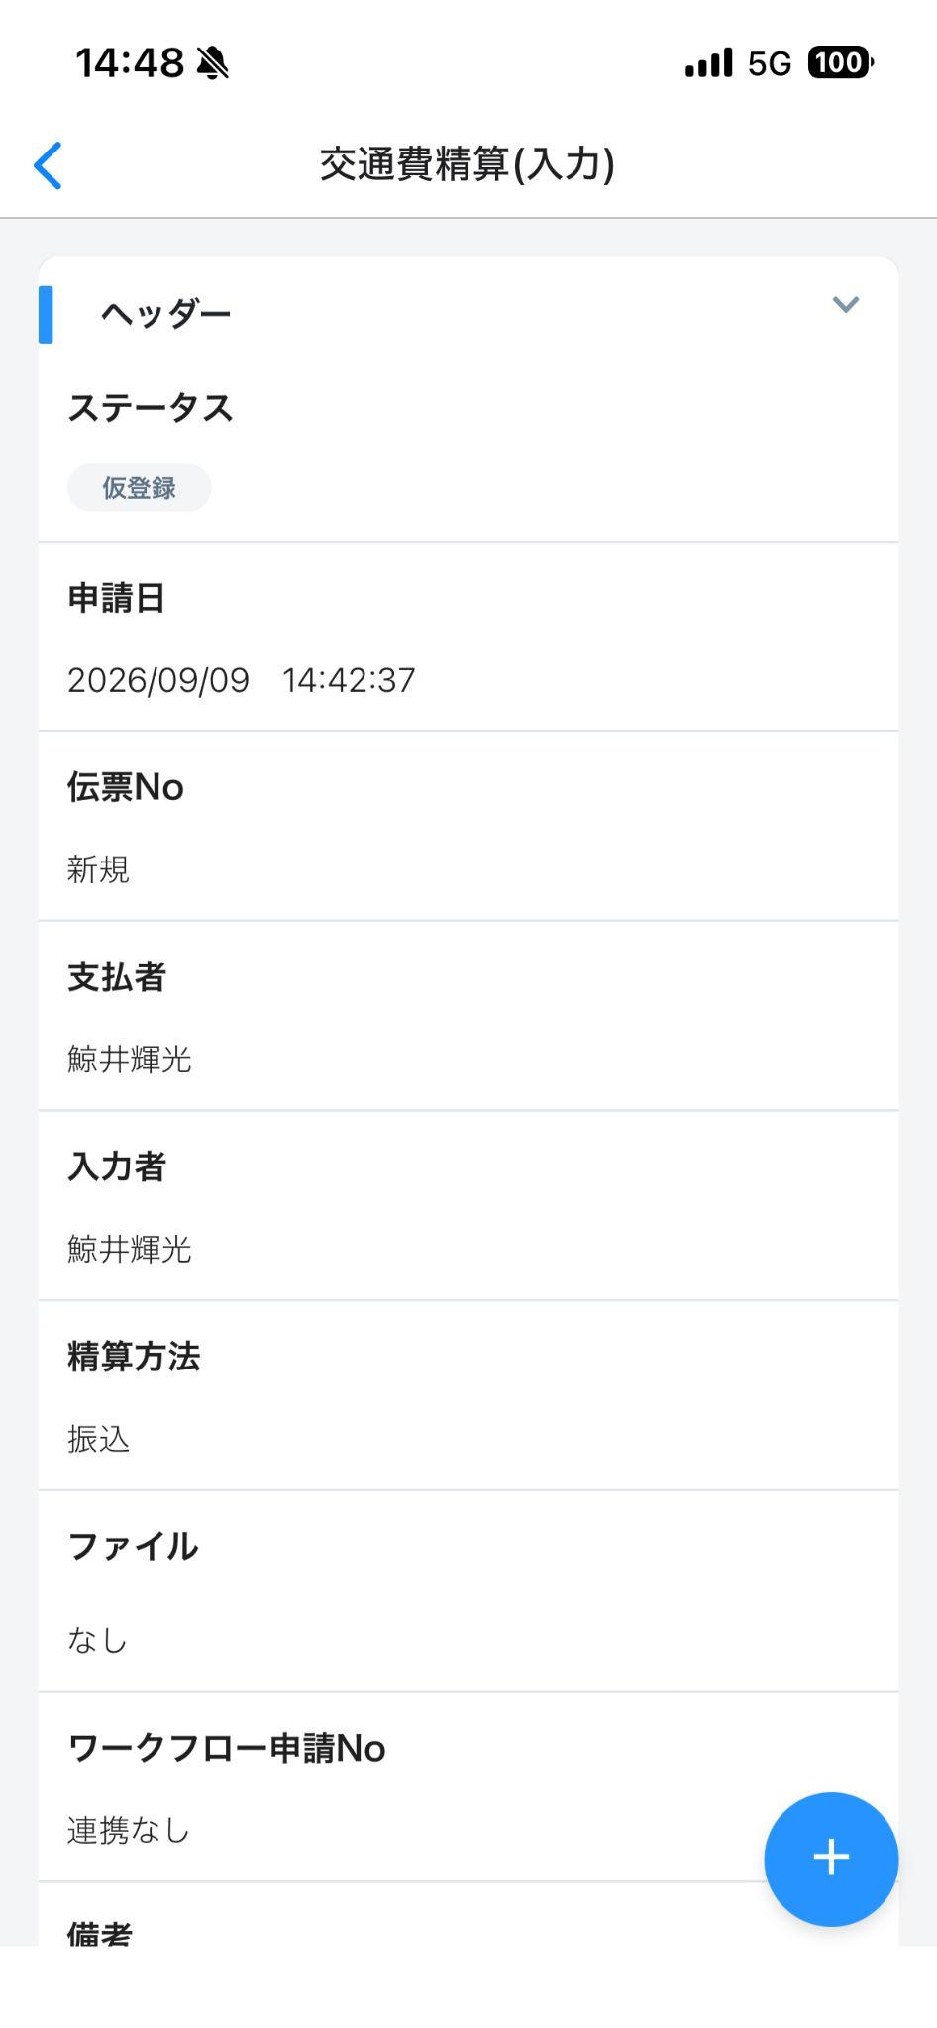
伝票の作成
伝票の新規登録
精算内容に合わせて伝票メニューを選び、伝票を作成
1
←「ヘッダー」
を折りたたむ
伝票メニューをタップすると伝票の「ヘッダー」画面に遷移します。
伝票に必要事項を入力します。
伝票ヘッダーの
入力ルールをご記載ください。
［備考］には「〇月分交通費」と
入力してください。
1
2
★
［ + ］をタップし、明細登録に
進みます。
★
Point！
2
・このエリアが「ヘッダー」です。
・* マークは入力必須の目印です。

Slide 18
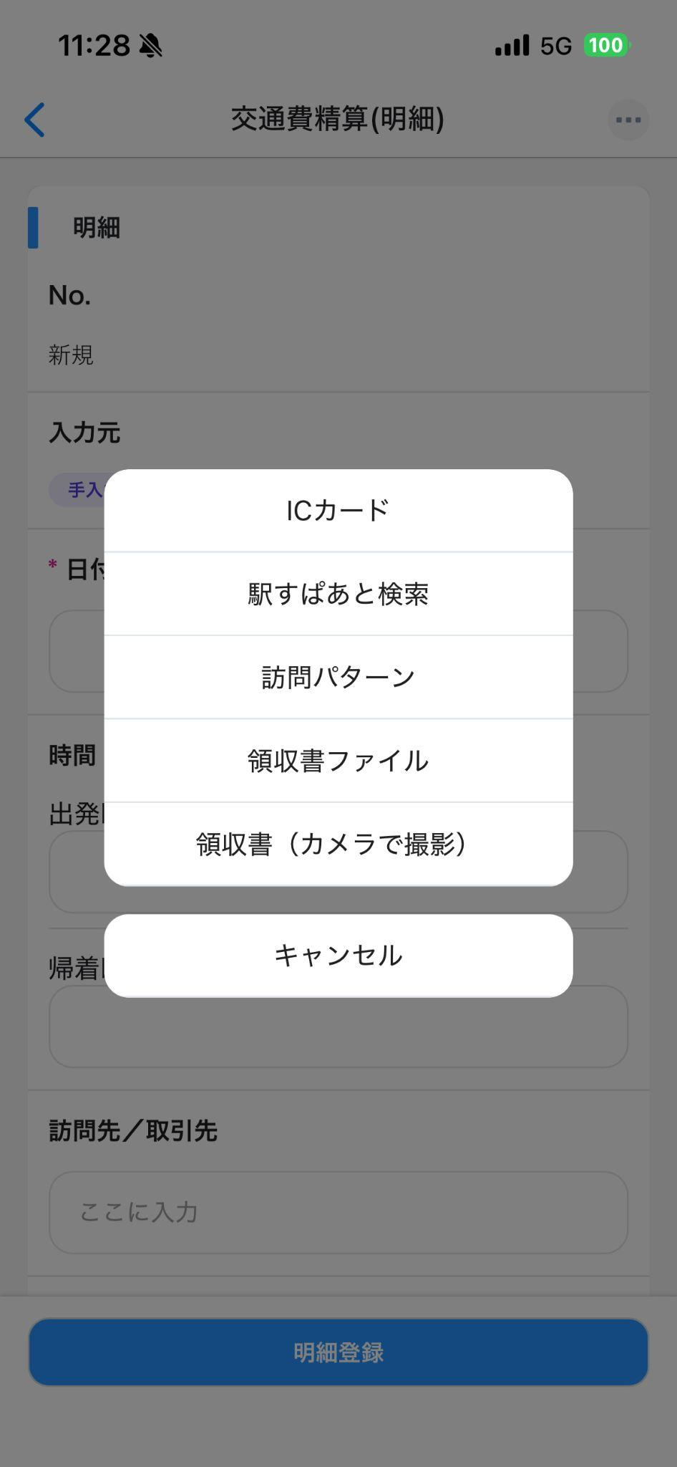
伝票の作成
明細の新規登録
明細の作成には次の方法があります。（機能メニューにより異なります）
入力方法
ICカード
読み込んだICカードデータから対象を取り込んで明細を入力します。
駅すぱあと検索
駅すぱあとで利用経路を探索して明細を入力します。
訪問パターン
予め登録しておいた訪問パターンを選択して明細を入力します。
領収書ファイル
証票データを選択して明細を入力します。
領収書の登録 →p.●参照
登録済の証票データを選択して明細入力 →p.●参照
領収書（カメラで撮影）
カメラが起動します。領収書を撮影してデータを取り込んで明細を入力
します。
キャンセルを選択すると手入力で作成できます
※交通費精算、出張申請、出張精算、経費申請、経費精算で表示される入力方法は異なりますが、一連の手順は同じです。

Slide 19
【交通系ICカード】での明細登録方法
伝票の作成

Slide 20
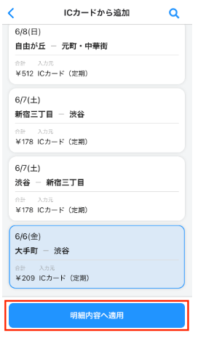
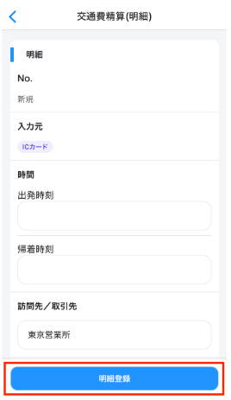
伝票の作成
【交通系ICカード】での明細登録方法
1
［ICカード］をタップします。
2
ICカードから読み込んだ履歴一覧が
表示されるので、申請対象を選択し、［明細内容へ適用］をタップします。
1
2
3
明細情報の入力欄が表示されるので、必要事項を入力し ［明細登録］を
タップします。
3
例）
負担部門：部門に合わせて変更
（初期値は所属部門です）
用件：申請内容を選んでください。
明細入力における
ルールがあれば
ご記載ください。
※ICカードデータの読込方法は、p.⚫︎のスライドをご覧ください。

Slide 21
【駅すぱあと】での明細登録方法
伝票の作成

Slide 22
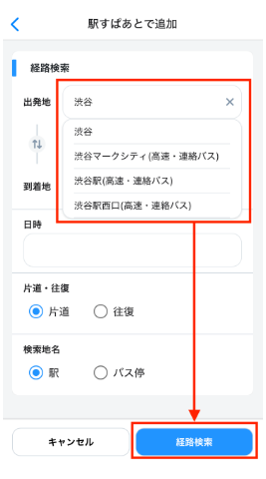
伝票の作成
【駅すぱあと検索】での明細登録方法①
1
［駅すぱあと検索］をタップします。
2
2
経路検索画面に
出発地・到着地を入力します。
候補が表示されるので、
該当の地点を選択し、［経路検索］を
タップします。
1
※ICカードデータの読込方法は、p.⚫︎のスライドをご覧ください。

Slide 23
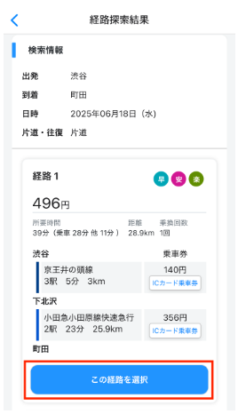
伝票の作成
【駅すぱあと検索】での明細登録方法②
3
経路を確認して、実際に利用した
経路の［この経路を選択］を
タップします。
4
明細情報の入力欄が表示されるので、
必要事項を入力し ［明細登録］を
タップします。
例）
負担部門：部門に合わせて変更
（初期値は所属部門です）
用件：申請内容を選んでください。
明細入力における
ルールがあれば
ご記載ください。
3
4

Slide 24
【訪問パターン】での明細登録方法
伝票の作成

Slide 25
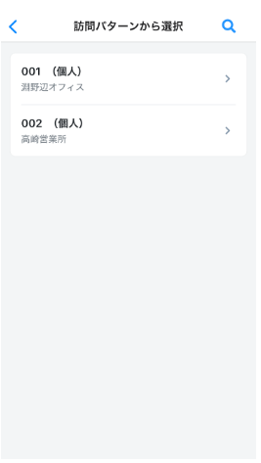
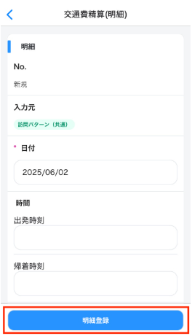
伝票の作成
【訪問パターン】での明細登録方法
1
［訪問パターン］をタップします。
2
2
あらかじめ登録されている
訪問パターンから申請対象の
パターンを選択します。
※訪問パターンの登録はブラウザ版にて
登録する必要がございます。
1
3
明細情報の入力欄が表示されるので、
必要事項を入力し ［明細登録］を
タップします。
例）
負担部門：部門に合わせて変更
（初期値は所属部門です）
用件：申請内容を選んでください。
明細入力における
ルールがあれば
ご記載ください。
3
※訪問パターンの登録方法はP.⚫︎のスライドをご覧ください

Slide 26
【領収書ファイル】での明細登録方法
伝票の作成

Slide 27
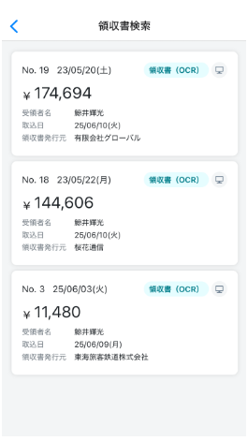
伝票の作成
【領収書ファイル】での明細登録方法
1
［領収書ファイル］をタップします。
2
あらかじめアップロードしている
領収書データを選択します。
3
1
明細情報の入力欄が表示されるので、
必要事項を入力し ［明細登録］を
タップします。
2
例）
負担部門：部門に合わせて変更
（初期値は所属部門です）
用件：申請内容を選んでください。
明細入力における
ルールがあれば
ご記載ください。
3
※領収書の取り込み方は、p.⚫︎のスライドをご覧ください

Slide 28
【領収書 (カメラで撮影)】での明細登録方法
伝票の作成

Slide 29
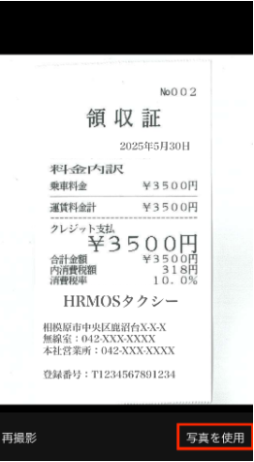
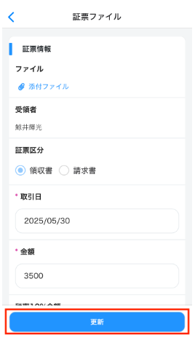
伝票の作成
【領収書 (カメラで撮影)】での明細登録方法①
1
［領収書 (カメラで撮影)］を
タップするとカメラが起動します。
2
領収書を撮影し、［写真を使用］を
タップします。
3
1
AI-OCR機能で
領収書の内容が読み取られるので
内容を確認し、問題なければ
［更新］をタップします。
2
3

Slide 30
伝票の作成
【領収書 (カメラで撮影)】での明細登録方法②
4
明細情報の入力欄が表示されるので、
必要事項を入力し ［明細登録］を
タップします。
例）
負担部門：部門に合わせて変更
（初期値は所属部門です）
用件：申請内容を選んでください。
明細入力における
ルールがあれば
ご記載ください。
4

Slide 31
明細の編集・削除・コピーの方法
伝票の作成

Slide 32
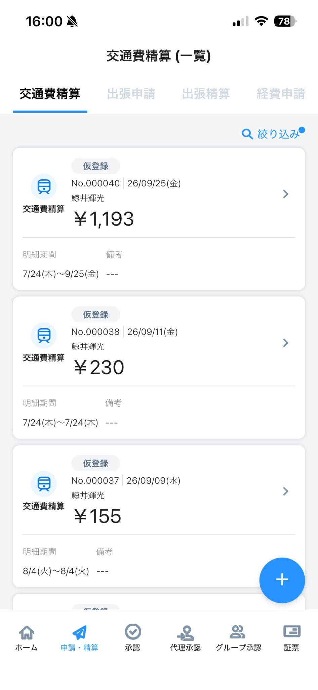
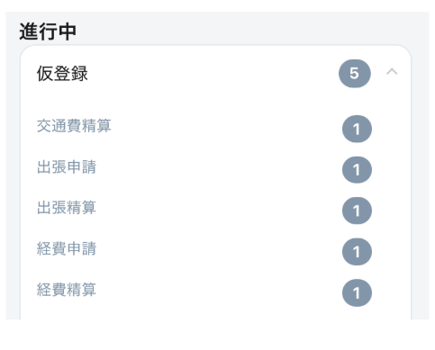
伝票の作成
明細の編集・削除・コピーの方法①
「仮登録」状態の伝票は、編集・削除・コピーができます
★
Point！
承認依頼済みの伝票で、
［承認取下］ができないものは既に
承認フローが回っており、
修正・削除ができないため、
承認者に差戻依頼をしてください。
3
1
1
アプリのホーム画面の［仮登録］を
タップします。
2
2
編集・削除・コピーをしたい
伝票の種類をタップします。
3
伝票の一覧が表示されるので、
編集・削除・コピーをしたい
伝票をタップします。

Slide 33
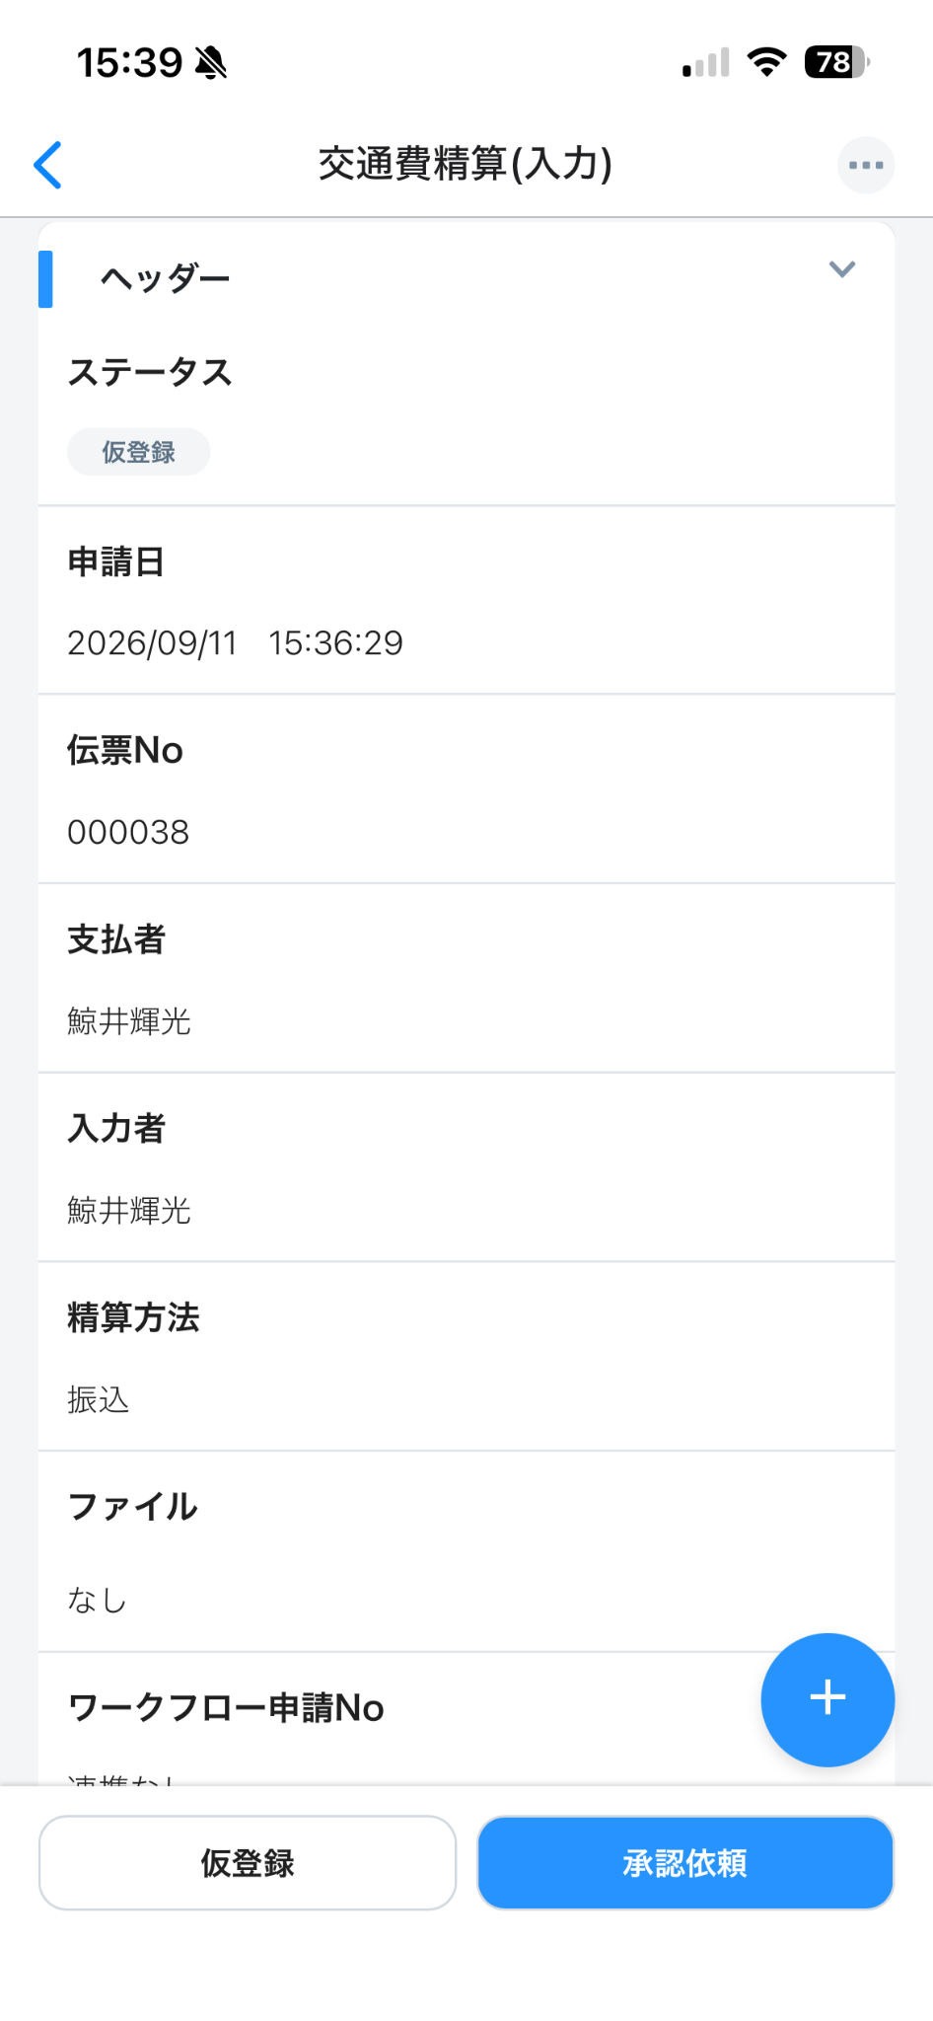
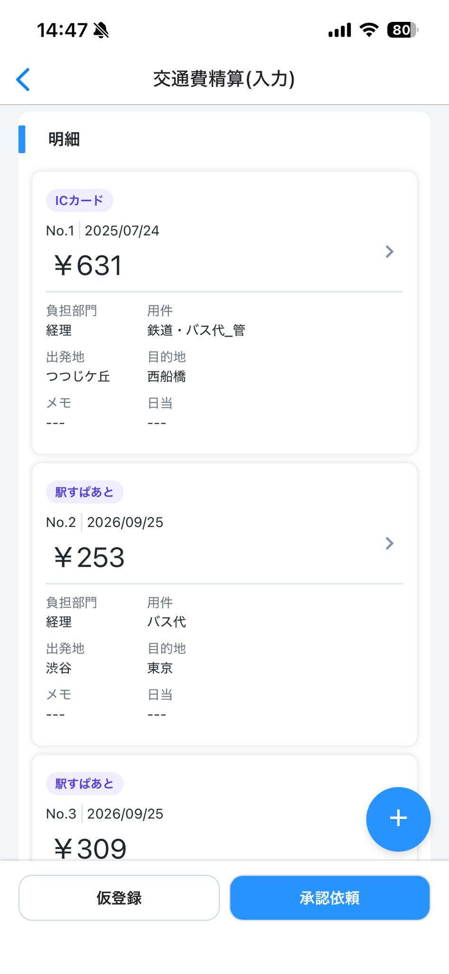
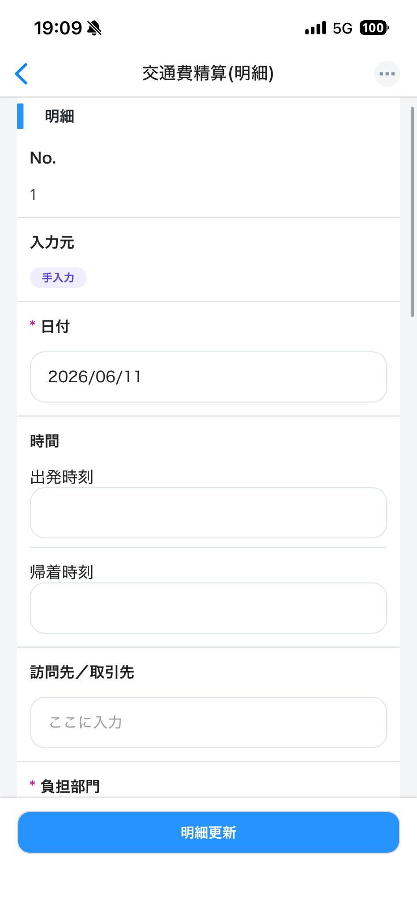
伝票の作成
明細の編集・削除・コピーの方法②
明細の編集
4
選択した伝票のヘッダーが表示されます。ヘッダーの内容はこちらの画面で編集できます。編集が完了したら
［仮登録］で一時保存するか、
［承認依頼］をしてください。
4
5
明細を編集・削除する場合は対象の
明細をタップしてください。
5
6
明細の登録内容が表示されますので、編集したい箇所を更新し、
［明細更新］をタップします。
ヘッダー画面に遷移するので
［仮登録］で一時保存するか、
［承認依頼］をしてください。
6

Slide 34
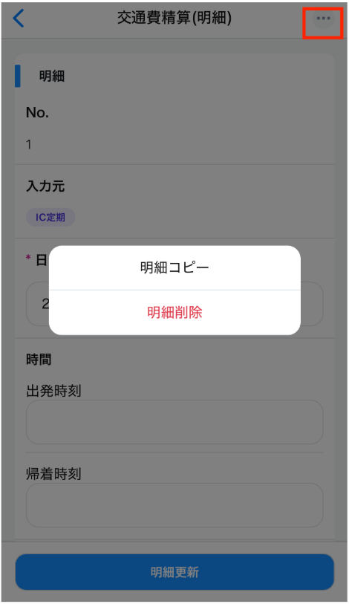
伝票の作成
明細の編集・削除・コピーの方法③
明細の削除・コピー
7
7
明細を削除・コピーしたい場合は
右上の３点リーダーをタップし、
［明細をコピー］［明細削除］の
いずれかを選択してください。

Slide 35
伝票の提出（承認依頼）

Slide 36
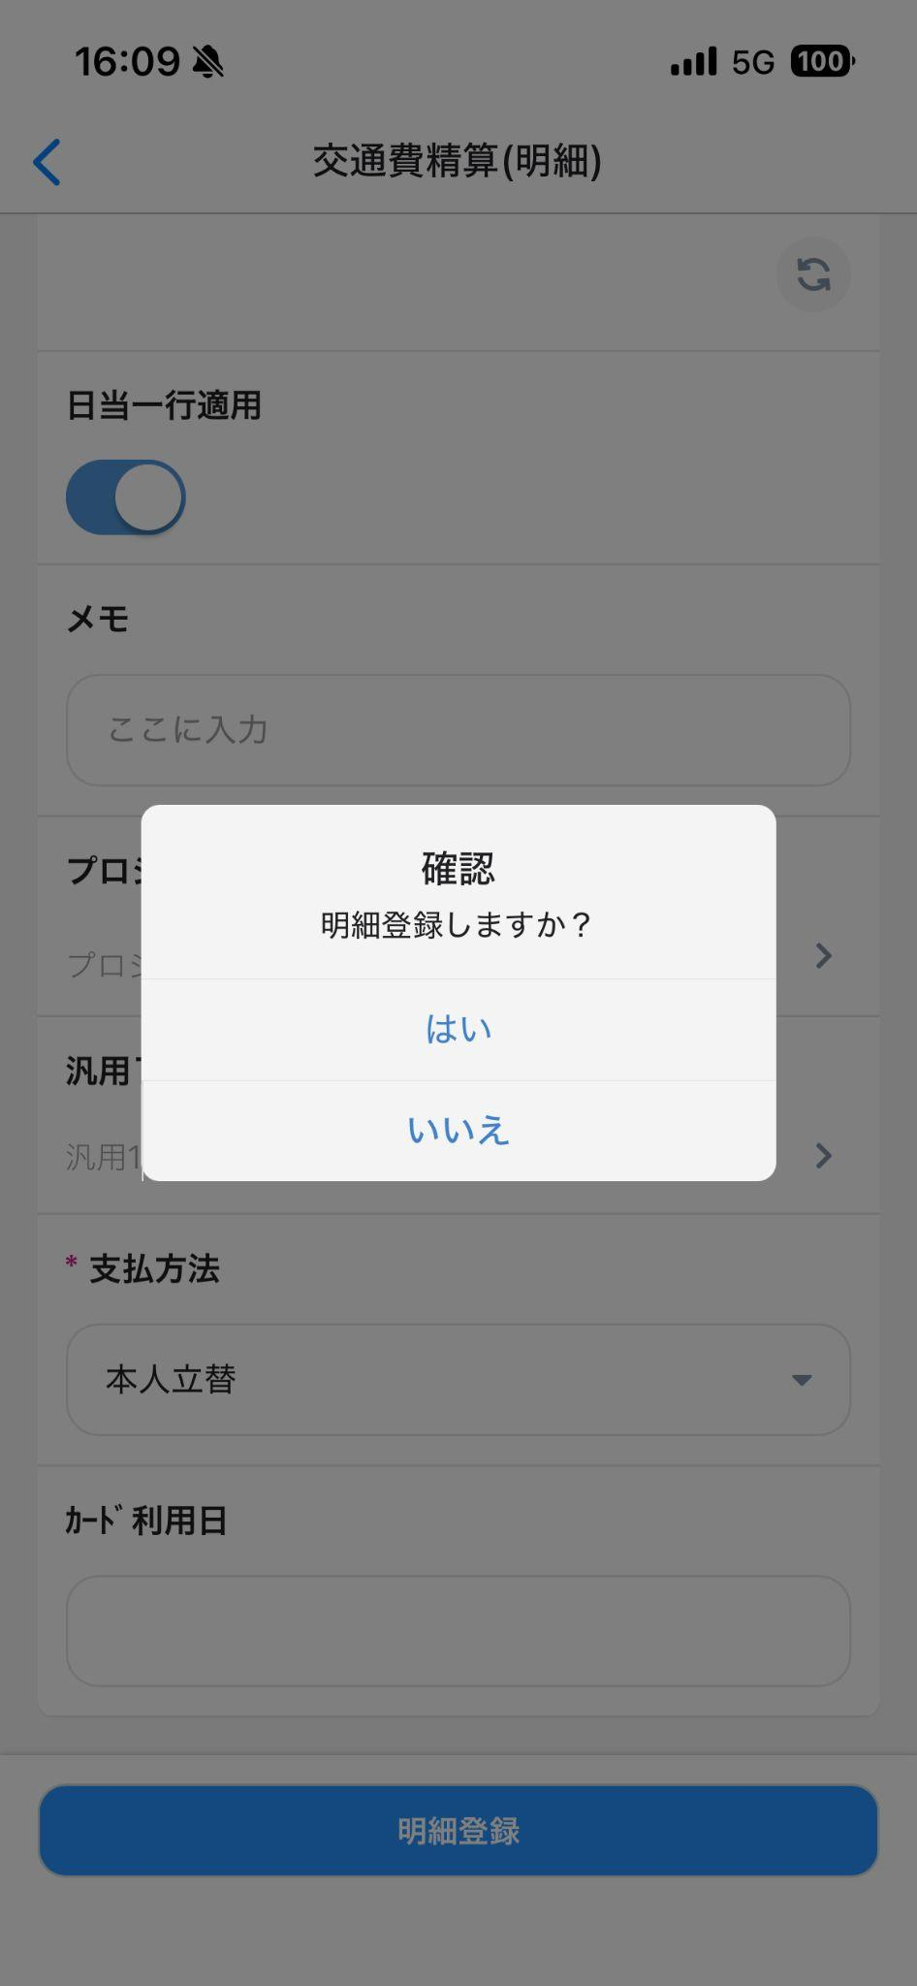
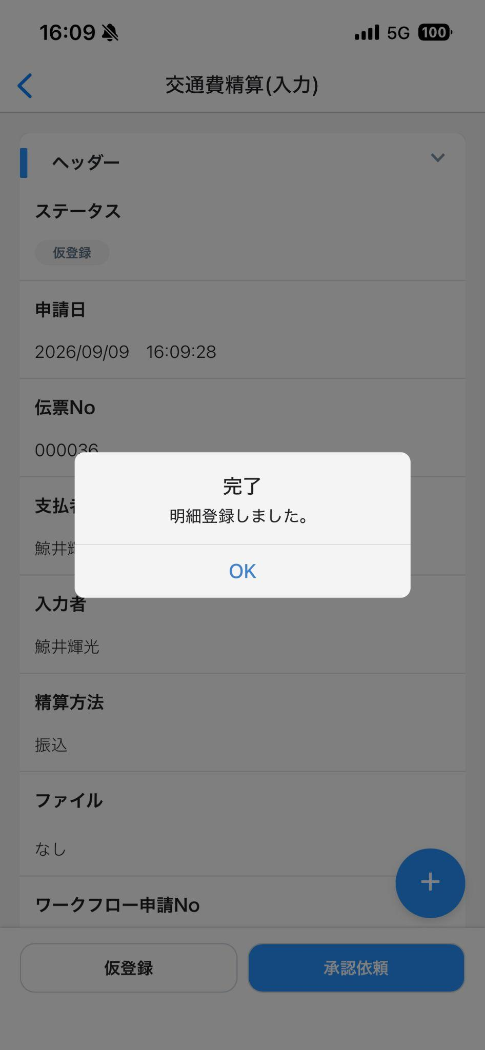
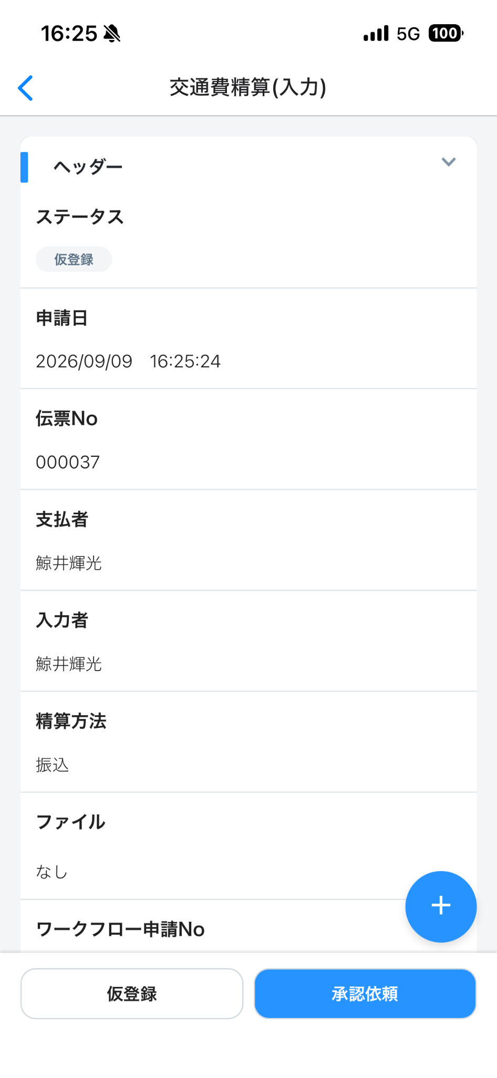
伝票の提出
伝票の提出（承認依頼）
1
［明細登録］ボタンをタップするとじ、確認表示が出てくるので、問題がなければ［はい］をタップします。
完了の表示が出てくれば、
明細の登録は完了です。
2
1
まだ承認依頼をせず一時保存をする
場合は［仮登録］を、そのまま
承認依頼に進む場合は［承認依頼］をタップします。
2

Slide 37
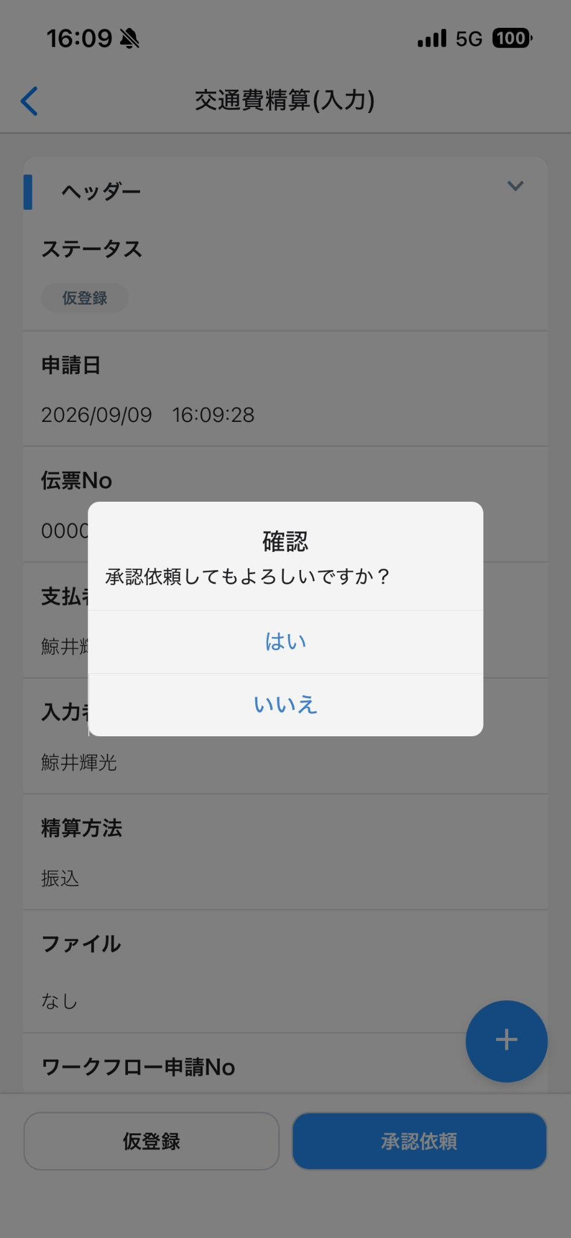
伝票の作成
伝票の提出（承認依頼）
3
承認依頼の確認表示が出てくるので、
問題なければ［はい］をタップします。
完了の表示が出てくれば、
伝票の承認依頼は完了です。
★
★
Point！
3
仮登録の状態の伝票はアプリの
ホーム画面の［仮登録］から確認
することができます。

Slide 38
伝票の承認（承認者用）

Slide 39
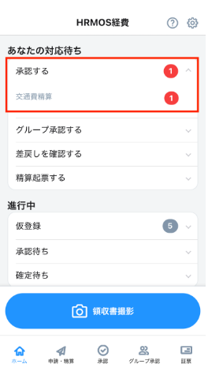
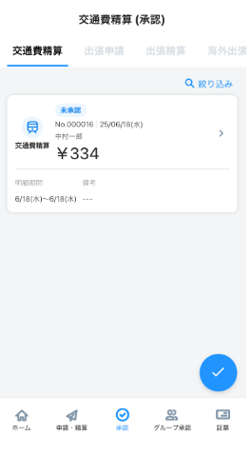
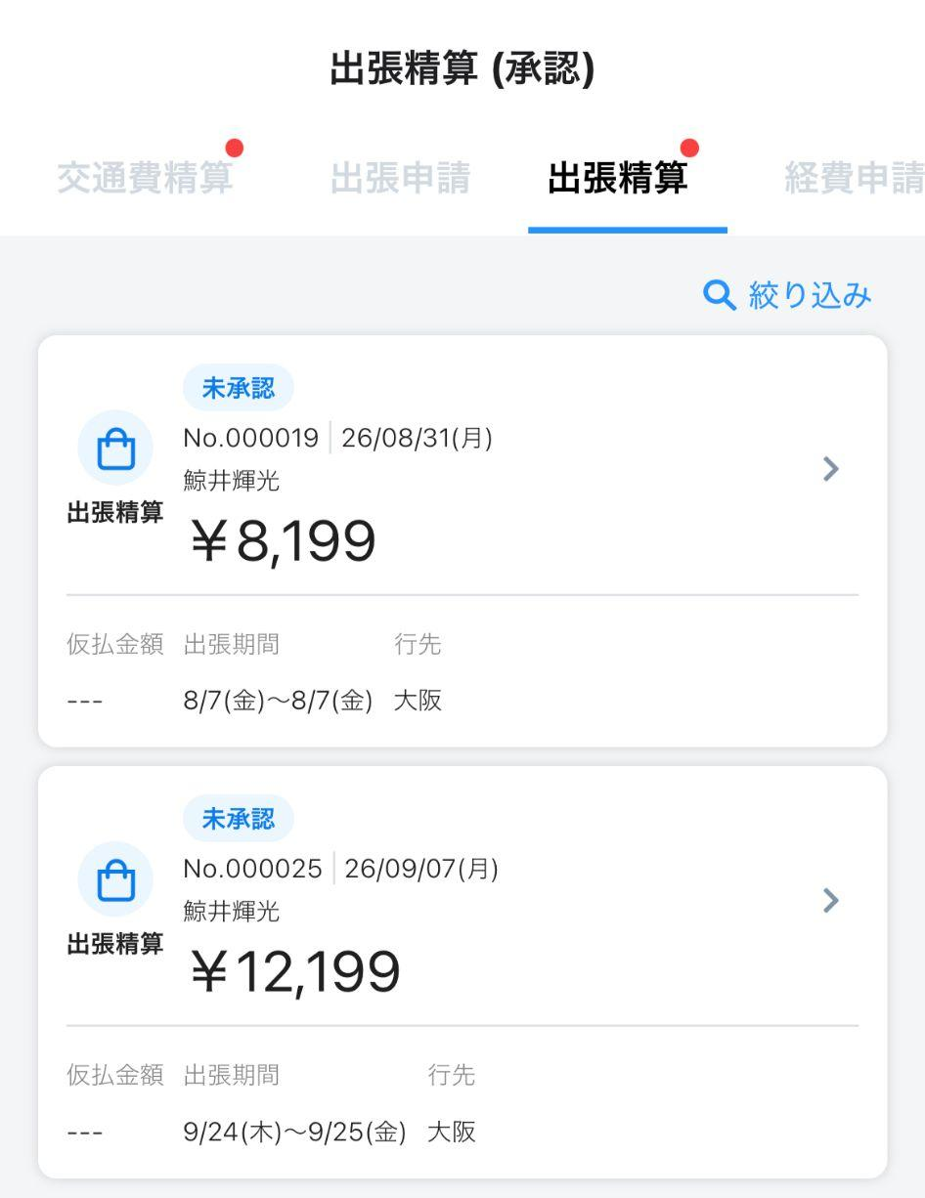
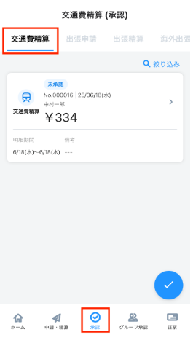
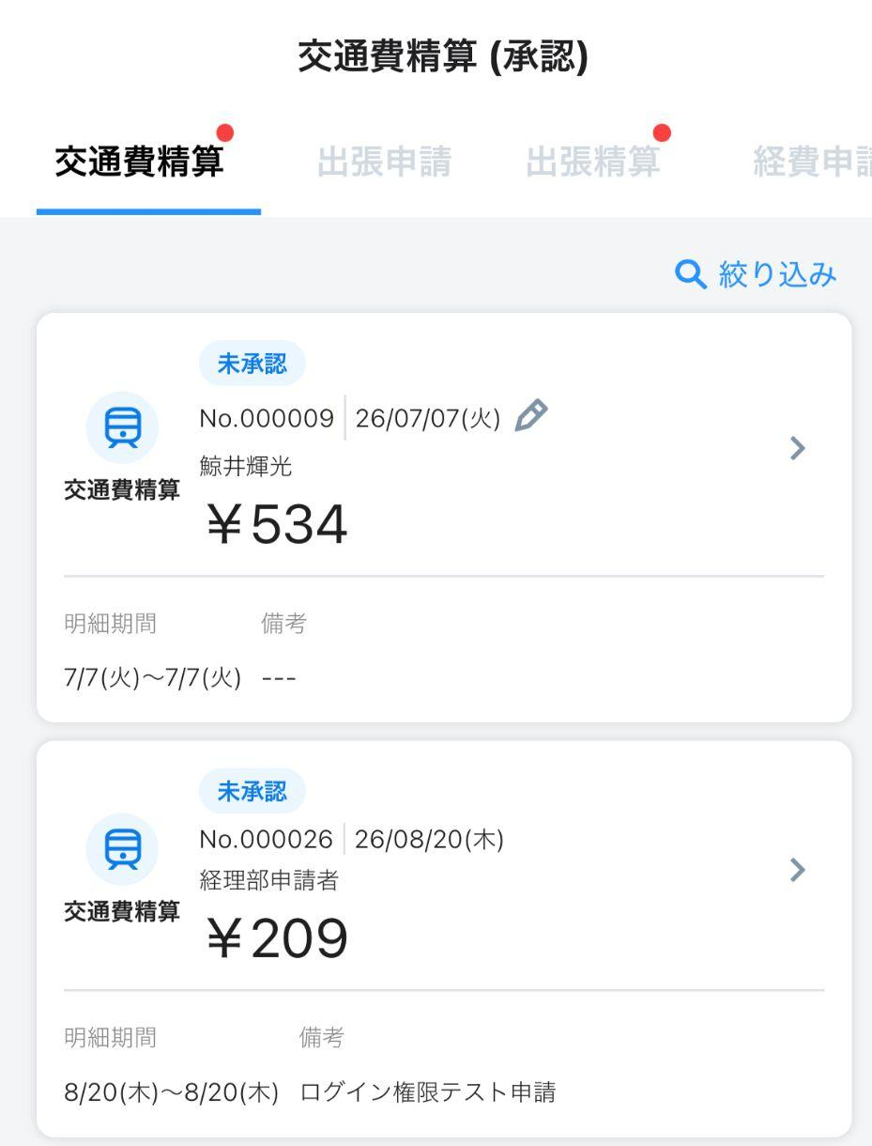
伝票の承認
承認対象の伝票の参照
承認対象の伝票を参照する方法は２パターンございます。
パターン１
ホーム画面の［あなたの対応待ち］に表示されている
数字をタップすると、承認対象の伝票一覧に切り替わります。
パターン２
ホーム画面下部の［承認］をタップすると
承認対象の伝票一覧に切り替わり、画面上部で確認したい
伝票の種類を選択変更できます。

Slide 40
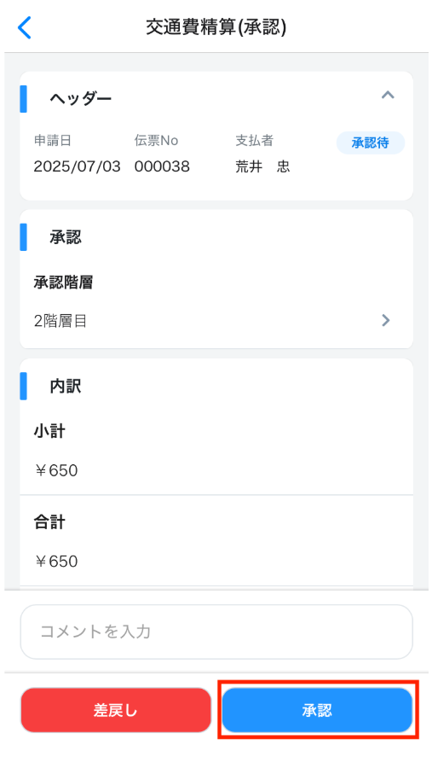
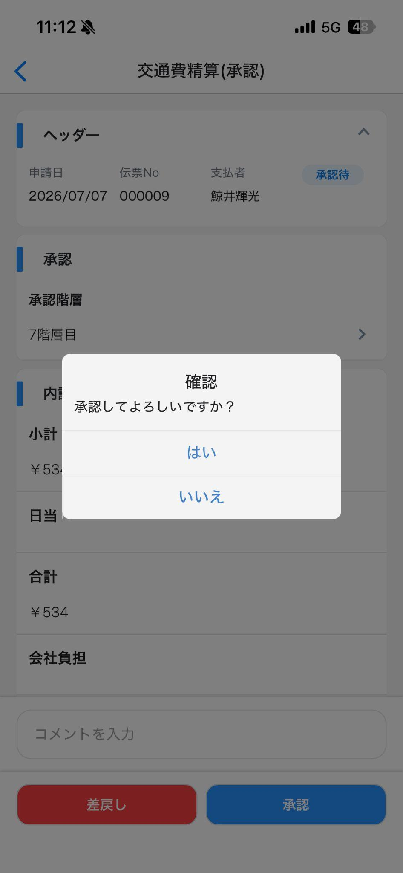
伝票の承認
承認処理を行う
伝票の詳細を確認し、承認します。
1
★
承認対象の伝票をタップすると
伝票の内容が表示されます。
1
★
Point！
伝票の内容を確認する際、
ヘッダーは省略表示されているため、
赤枠の箇所をタップするとヘッダーの
内容が表示されます。
3
2
伝票内容を確認後、承認する場合は［承認］をタップします。
2
3
確認画面で［はい］をタップして
承認が完了します。

Slide 41
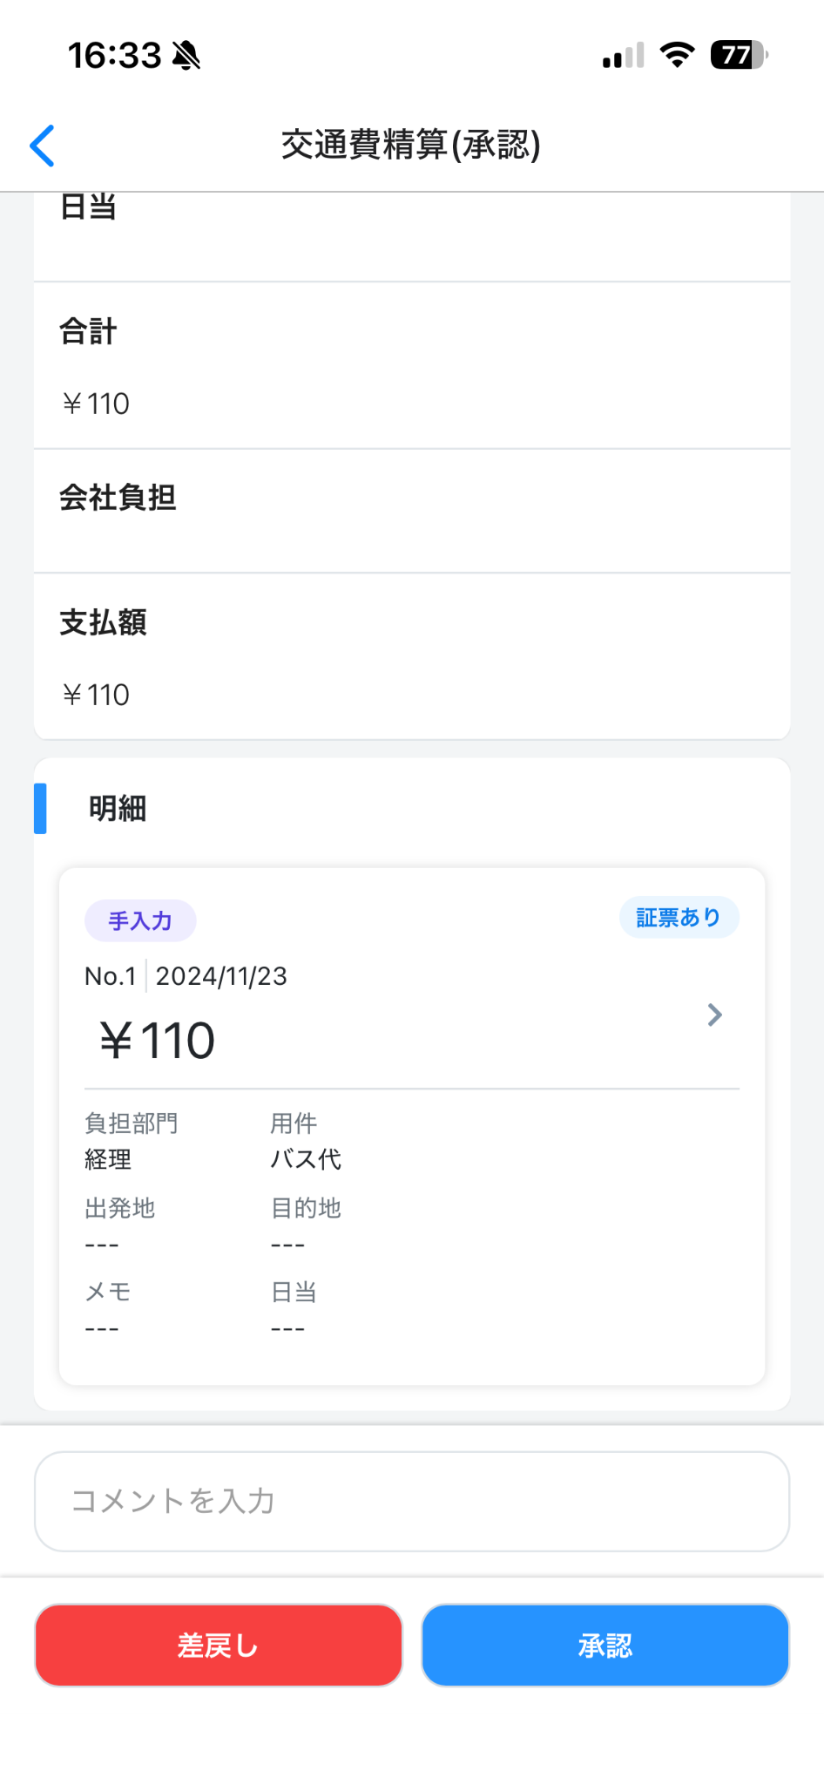
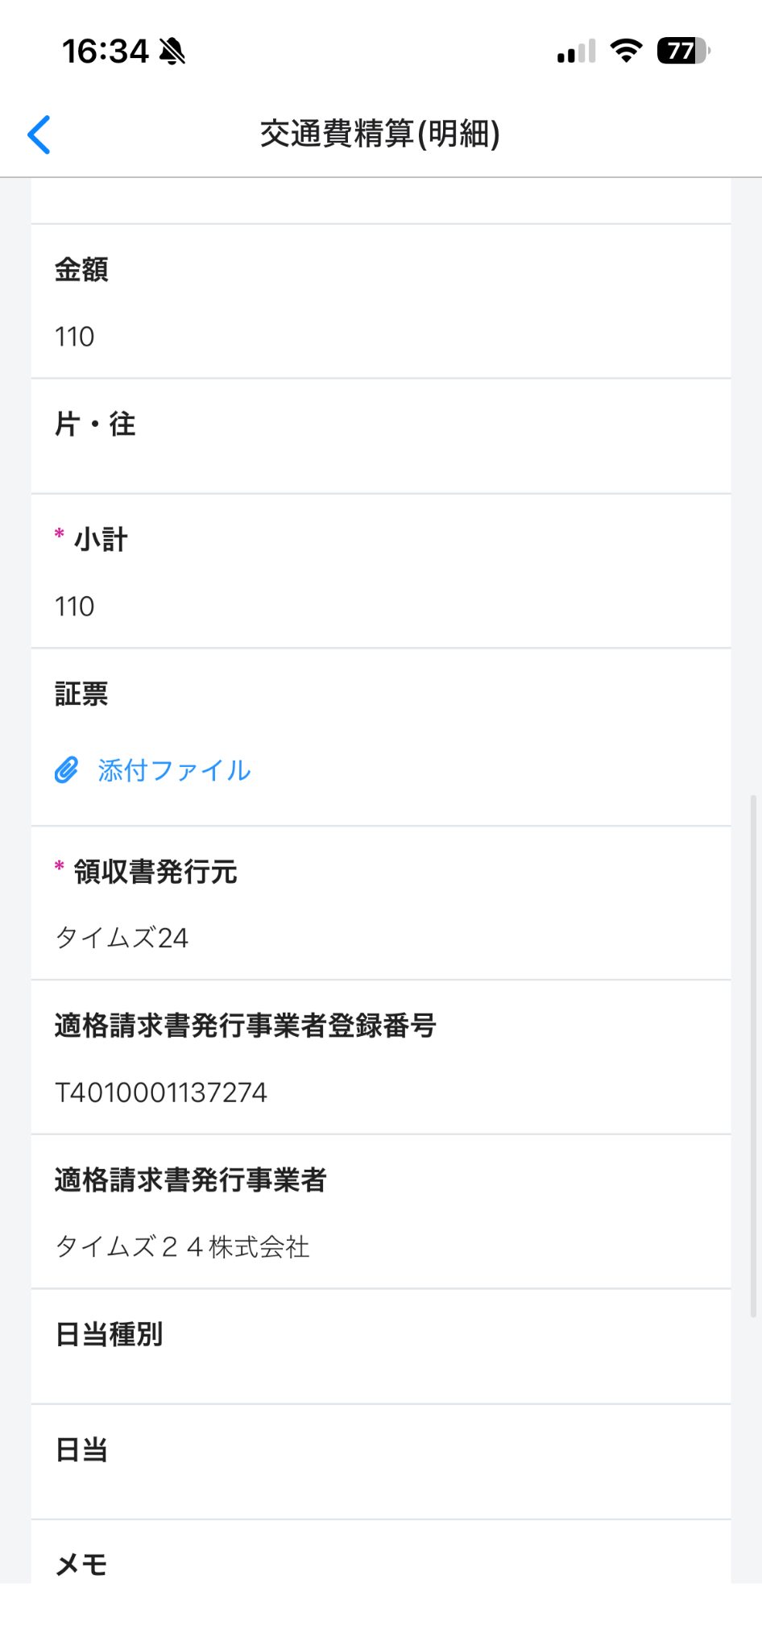
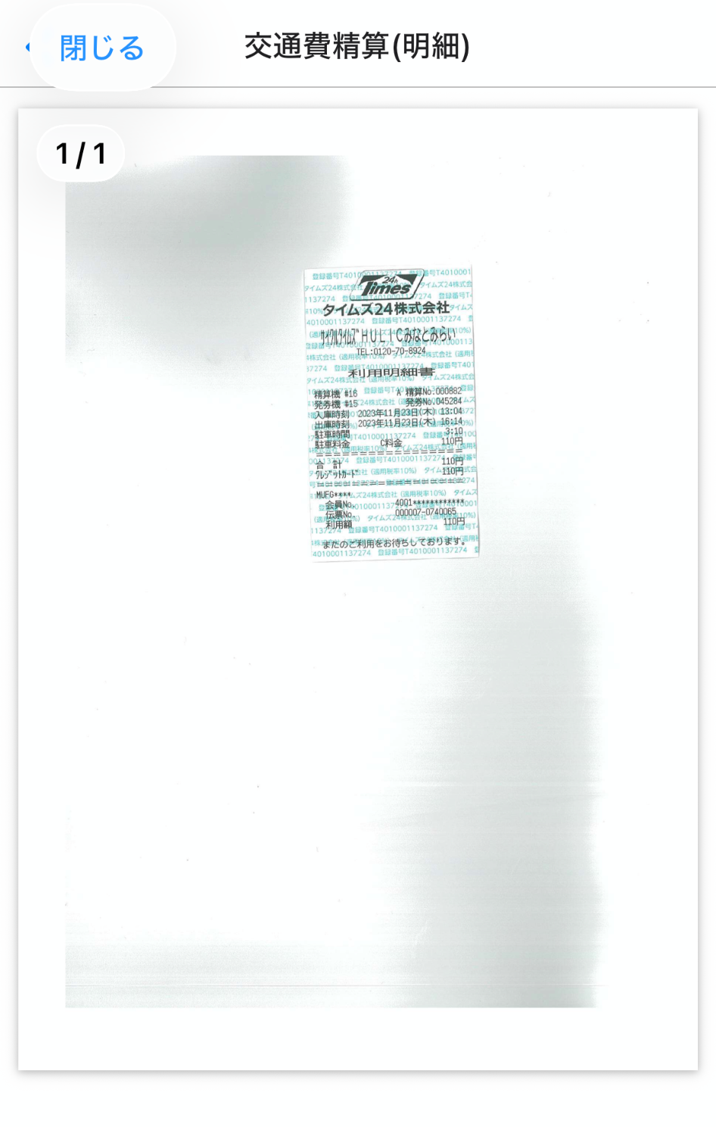
伝票の承認
承認処理を行う
証票の添付がある場合、添付内容の確認をします。
1
3
証票が添付されている明細には
［証票あり］の表記があります。
明細をタップすると明細の内容が
表示されます。
2
［添付ファイル］をタップすると添付されている証票が表示されます。
2
1
3
内容を確認し、左上の［閉じる］をタップすると明細の画面に戻ります。

Slide 42

伝票の承認
差戻し処理を行う
伝票の詳細を確認し、差戻します。
4
申請者に伝票を差し戻す場合は、
コメントを入力してから
［差戻し］をタップします。
補足
伝票の編集権限がついていても、
アプリからの編集はできません。
編集する場合はブラウザ版にて
ご対応ください。
4

Slide 43
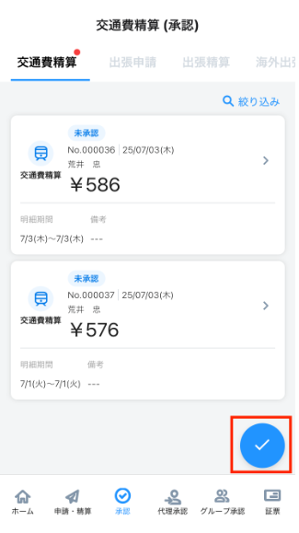
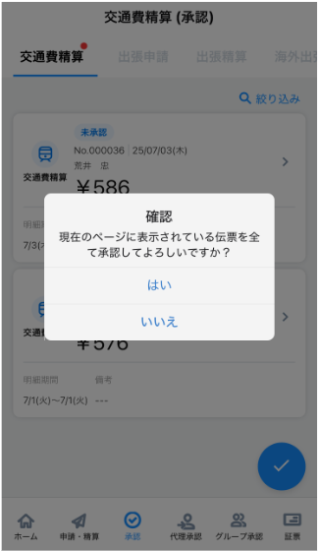
伝票の承認
複数伝票をまとめて承認する
1
複数の伝票をまとめて承認する場合、
承認対象の伝票一覧の画面の右下の
チェックマークをタップすることで、
表示されているページにある伝票を
一括で承認することが可能です。
2
2
確認画面で［はい］をタップして
承認が完了します。
1

Slide 44
領収書・レシートの登録

Slide 45
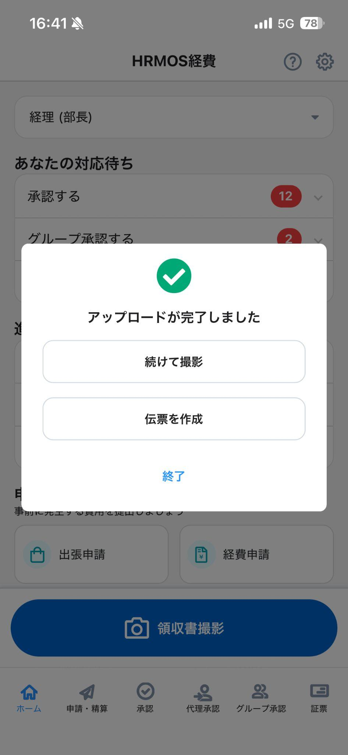
領収書の登録
紙で受け取った領収書・レシートの登録
領収書は事前に撮影・保存し、後から精算することもできます。
文字情報はOCR機能で自動データ化されます。
1
アプリのホーム画面下部にある
［領収書撮影］をタップすると、
カメラが起動します。
2
3
カメラで領収書を撮影し、
［写真を使用］をタップすると
写真がアップロードされます。
3
アップロード完了の表示が出たら
［続けて撮影］をタップすると再度
カメラが起動し、領収書の撮影が
できます。
［終了］をタップすると、元のアプリ
画面に戻ります。
1
2

Slide 46
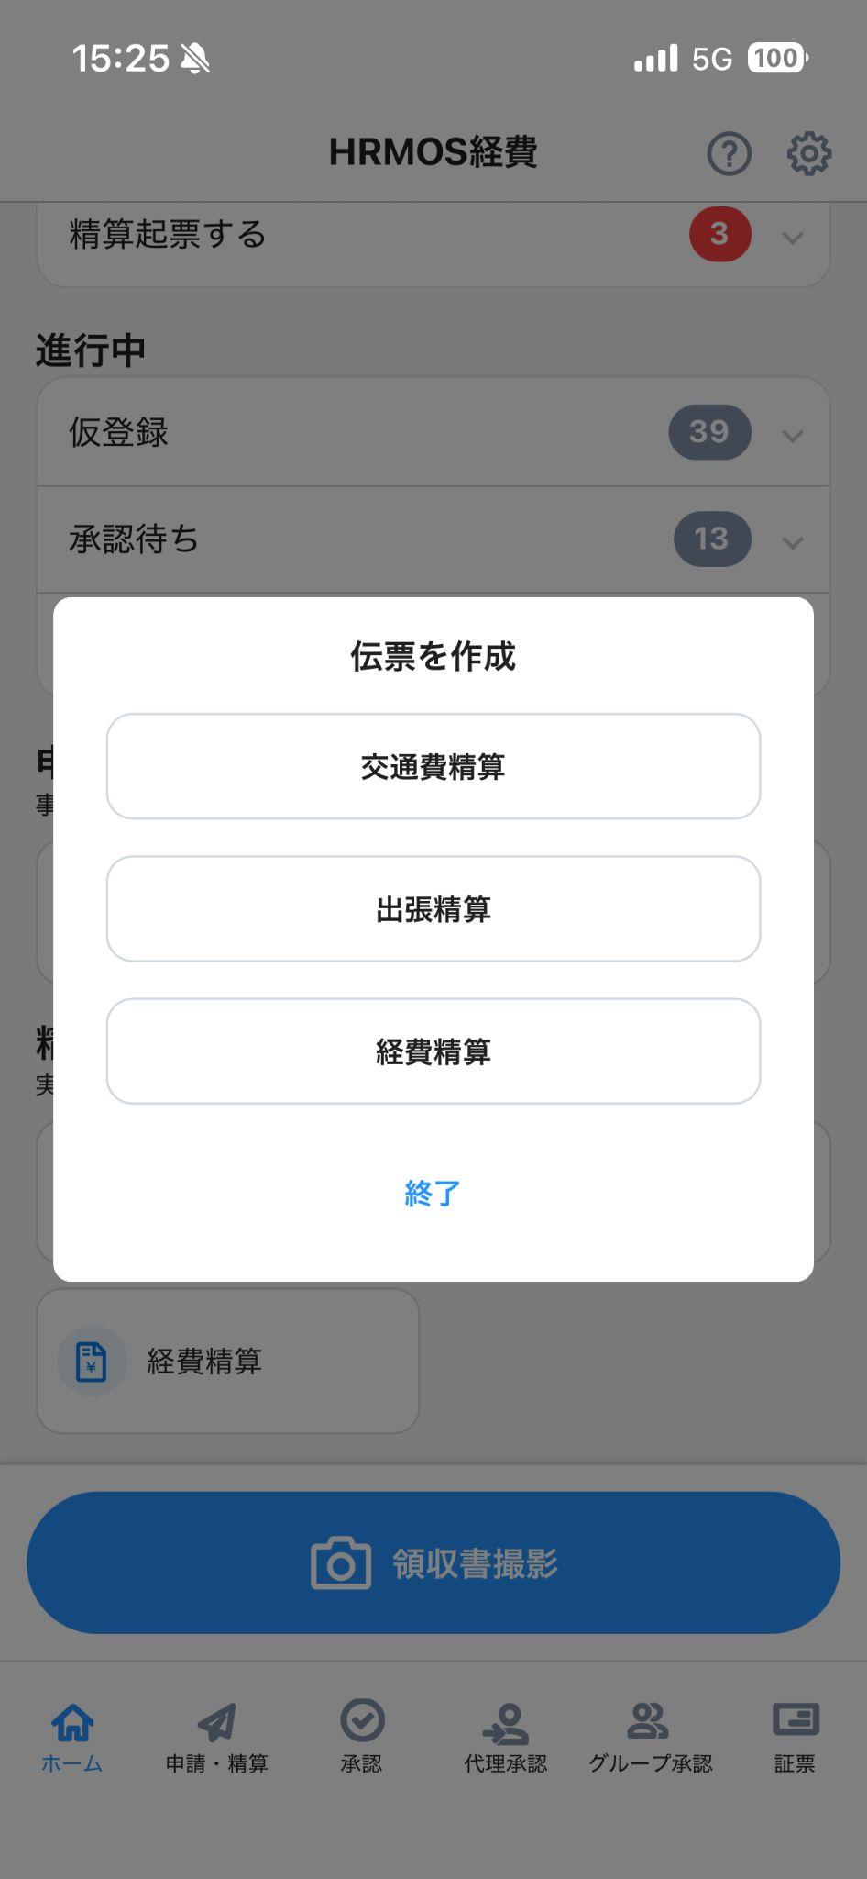
領収書の登録
紙で受け取った領収書・レシートの登録
領収書撮影後にすぐ起票することもできます。
3
［伝票を作成］をタップすると
機能メニューが表示されます。
4

Slide 47
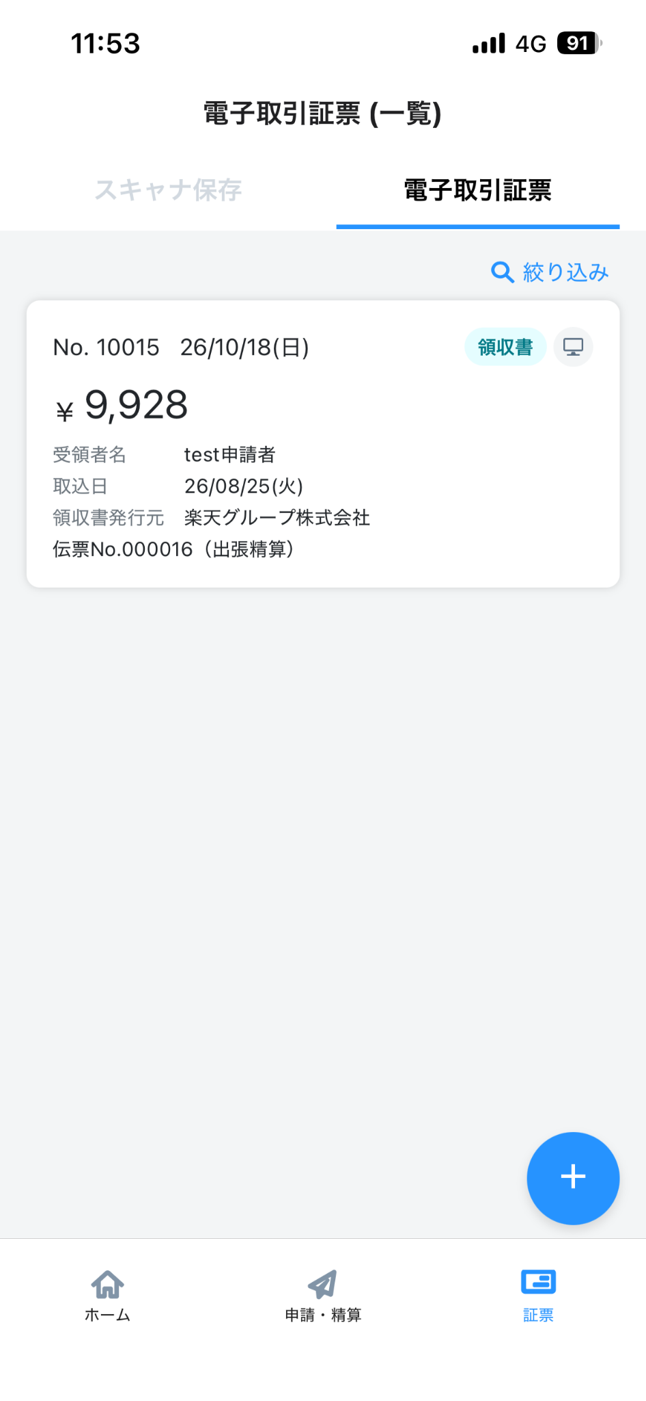
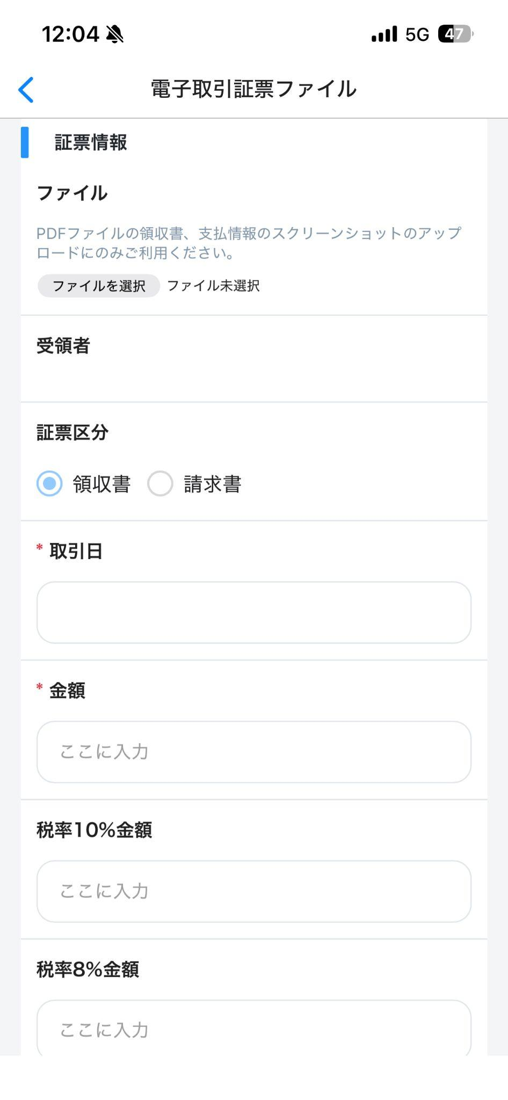

領収書の登録
電子データで受け取った領収書の登録①
1
ホーム画面下部の［証票］を
タップします。
2
3
使用不可
2
画面上部の［電子取引証票］を選し、
［＋］をタップします。
3
［写真ライブラリ］ もしくは
［ファイルを選択］をタップし、
対象の領収書やレシートを選択し、
アップロードします。
1
補足
［写真またはビデオを撮る］は
使用不可となります。

Slide 48

領収書の登録
電子データで受け取った領収書の登録②
★
Point！
領収書OCRが有効になっている
場合、ファイルのアップロード時に
自動で項目が入力されます。
4
［更新］をタップすると、
データが保存されます。
★
４

Slide 49



領収書の登録
登録した領収書の削除
1
2
削除したい証票をタップします。
1
2
画面左上の［ゴミ箱マーク］を
タップします。
3
3
確認画面で［はい］を選択すると
証票が削除されます。

